Slide 1
Reinforcement learning
In Games
otus.ru

Slide 2


Проверить, идет ли запись
Меня хорошо видно
&& слышно?
Ставим “+”, если все хорошо “-”, если есть проблемы

Slide 3










Правила вебинара
Условные
обозначения
Активно
участвуем
Индивидуально
Off-topic обсуждаем
в учебной группе
#RL-2024-03
Время, необходимое
на активность
Пишем в чат
Задаем вопрос
в чат
Говорим голосом
Документ
Вопросы вижу в чате,
могу ответить не сразу
Ответьте себе или
задайте вопрос

Slide 4

Reinforcement learning Proximal Policy Optimization
Тема вебинара
Игорь Стурейко
Руководитель курсов: Reinforcement Learning, ML Professional, ML Basic, MLOps, FinML
Teamlead, главный инженер проекта,
Физический факультет МГУ, PhD теоретическая физика
Опыт:
Более 15 лет занимался прикладной математикой и мат моделированием
(Data Scientist) (Python, С++) в НИИ ПАО Газпром
@stureiko (TG)
LinkedIn: igor-stureiko
@rl_fintech (Мой канал посвященный финансовым моделям)

Slide 5

Карта курса
Введение
в Reinforcement Learning
HomeTask
Deep Reinforcement Learning
Advanced Reinforcement Learning
HomeTask
HomeTask
HomeTask
Reinforcement Learning в реальных задачах
Проектная работа

Slide 6


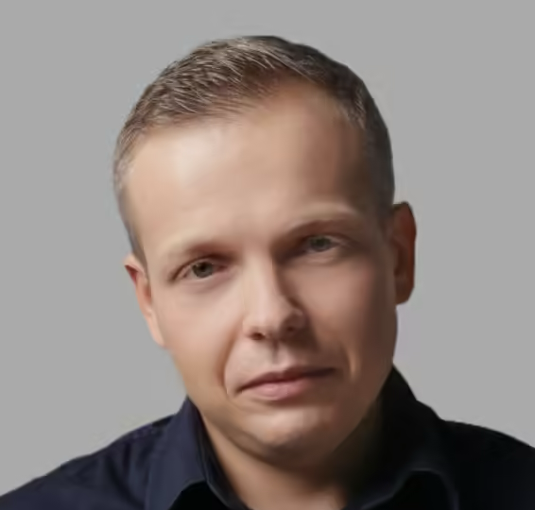
Программа курса
Reinforcement Learning в реальных задачах
29.05 -
Применение RL в игровой индустрии
03.06 -
Применение RL в робототехнике
05.06 -
RL в рекомендательных системах
10.06 -
RL в задаче скоринга
17.06 -
Применение RL в управлении финансовым портфелем

Slide 7

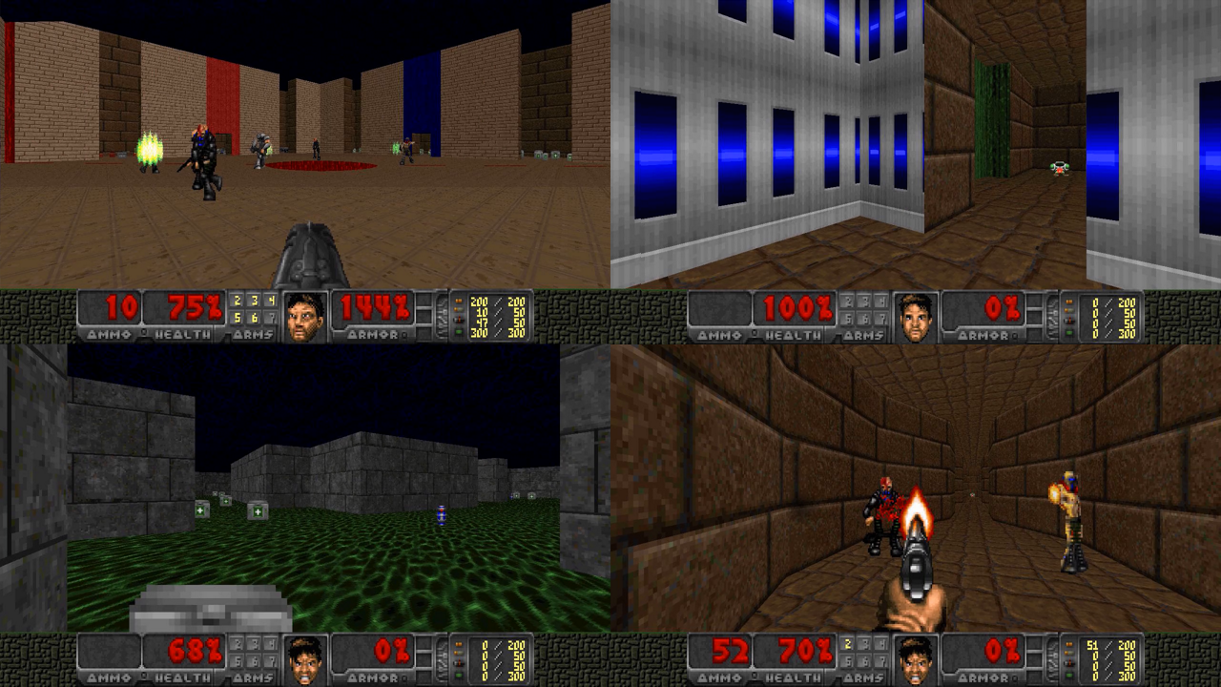
Маршрут вебинара
Обзор игровой индустрии
Соревновательные игры
Возможности применения RL в играх
Концепция Self-play
Игры с нулевой суммой
Метрики self-play

Slide 8
Цели вебинара
К концу занятия вы сможете
1. | Понять как применять RL к игровым задачам
2. | Понять особенности игровых сред
3. | Понимать метрики игрового обучения

Slide 9
Смысл
Зачем вам это уметь
1. | Программировать задачи RL для игровых окружений
2. | Иметь представление в каких сценариях задействовать RL наиболее эффективно

Slide 10
Обзор игровой индустрии

Slide 11
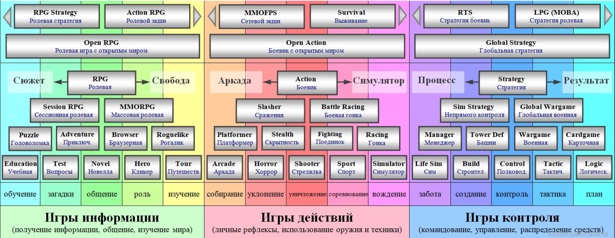
Какие бывают игры

Slide 12
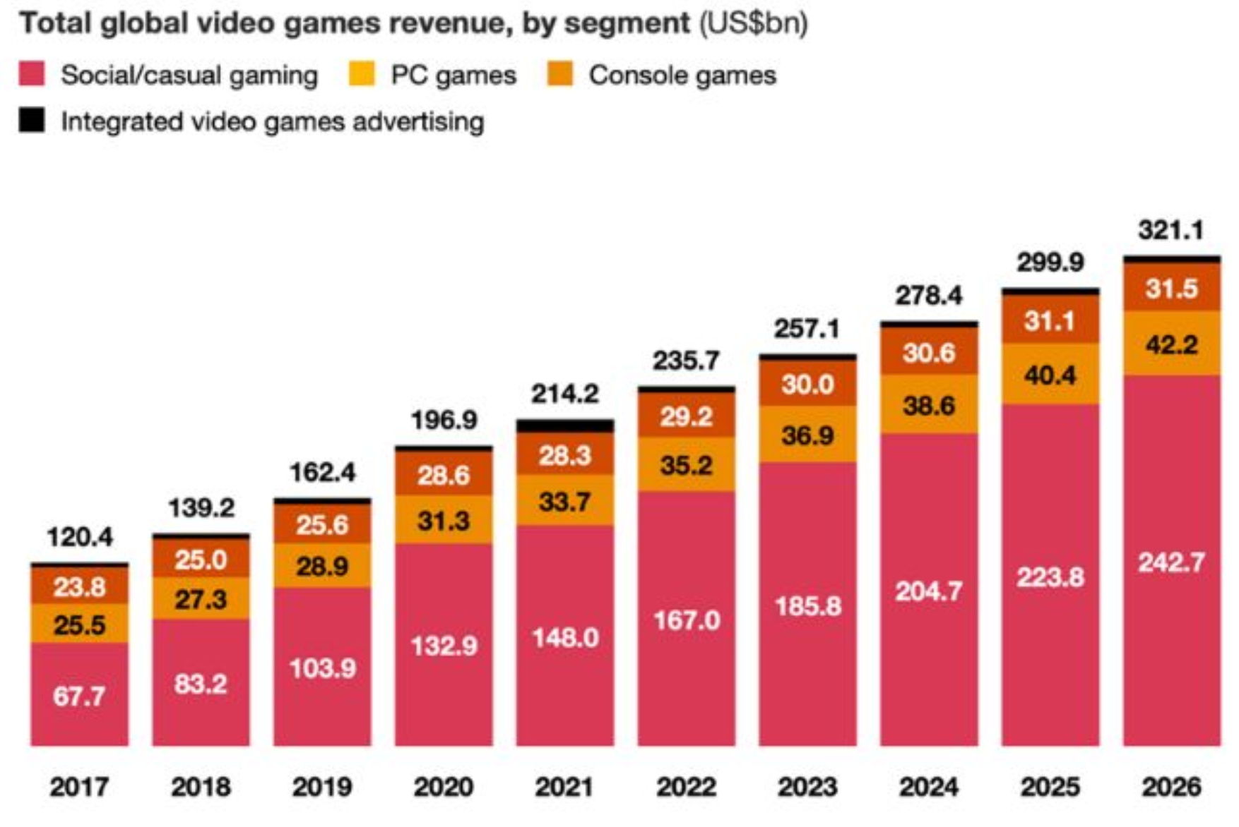
Объем игрового рынка

Slide 13
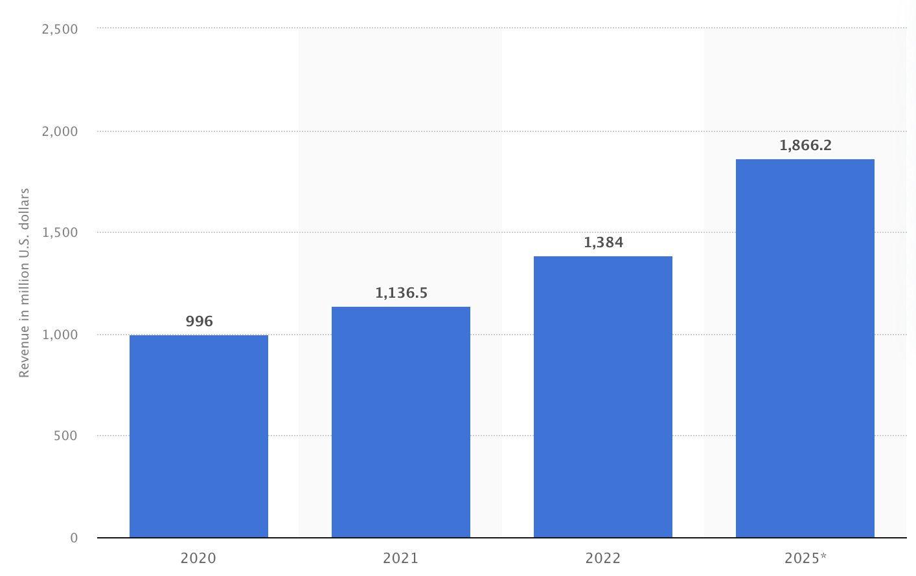
Киберспорт

Slide 14
Бизнес модели игр
Pay-to-play – потребитель единожды покупает игру
Subscription – потребитель оплачивает доступ к игре периодически
Free-to-play – потребитель пользуется игрой бесплатно
Microtransaction – предлагаются дополнительные функции за оплату
Advertisement – показ рекламы
Hybrid – гибридная модель сочетающая несколько базовых подходов

Slide 15
Бизнес модели игр
Необходимо сохранять внимание и мотивацию игрока
Pay-to-play – потребитель единожды покупает игру
Subscription – потребитель оплачивает доступ к игре периодически
Free-to-play – потребитель пользуется игрой бесплатно
Microtransaction – предлагаются дополнительные функции за оплату
Advertisement – показ рекламы
Hybrid – гибридная модель сочетающая несколько базовых подходов

Slide 16
Машинное обучение в игровой индустрии
Помощь в разработке игр
Адаптивная генерация контента
Генерация моделей объектов
Генерация уровней
Тестирование игр
Оптимизация баланса игрового процесса
Перевод и озвучивание
Дорисовка кадров
и т.д.
Локации
NPC
Квесты
Диалоги
и т.д.
Управление поведением NPC
Обучаемые противники и напарники
Добавление разнообразия в поведение
и т.д.

Slide 17
Машинное обучение в игровой индустрии
Помощь в разработке игр
Адаптивная генерация контента
Генерация моделей объектов
Генерация уровней
Тестирование игр
Оптимизация баланса игрового процесса
Перевод и озвучивание
Дорисовка кадров
и т.д.
Локации
NPC
Квесты
Диалоги
и т.д.
Управление поведением NPC
Обеспечение сбалансированной стратегии
Обучаемые противники и напарники
Добавление разнообразия в поведение
и т.д.
Удержание внимания
Тренировка кибер-команд

Slide 18
Обзор подходов
при разработке ИИ
в играх

Slide 19
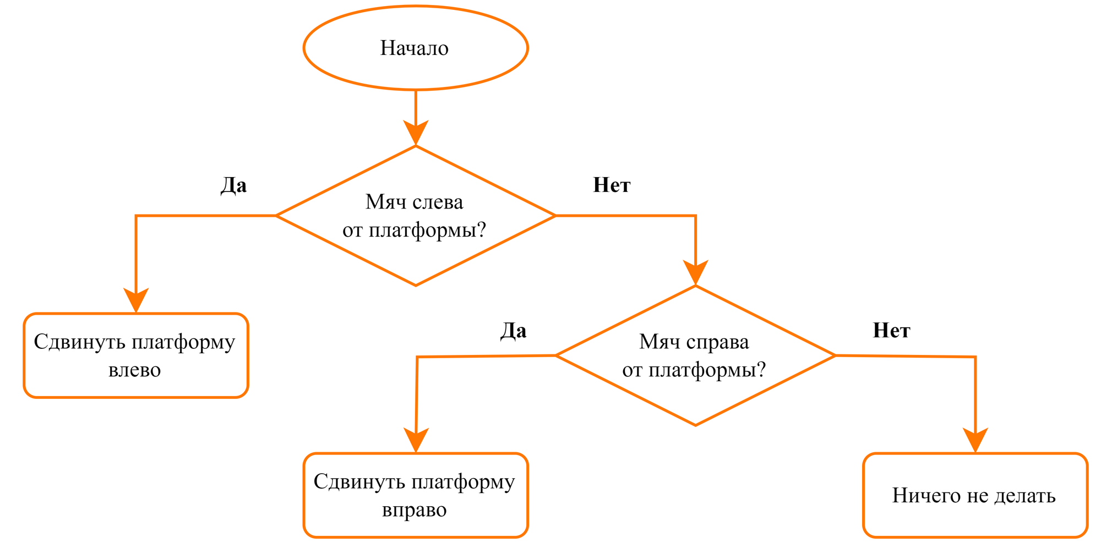
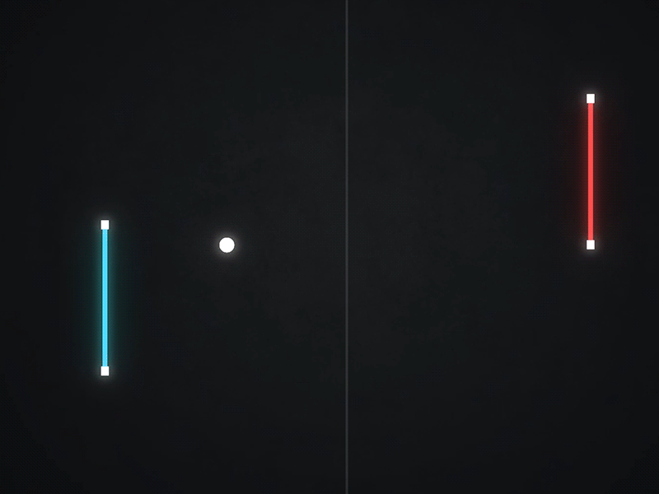
Система правил
Игра Pong

Slide 20
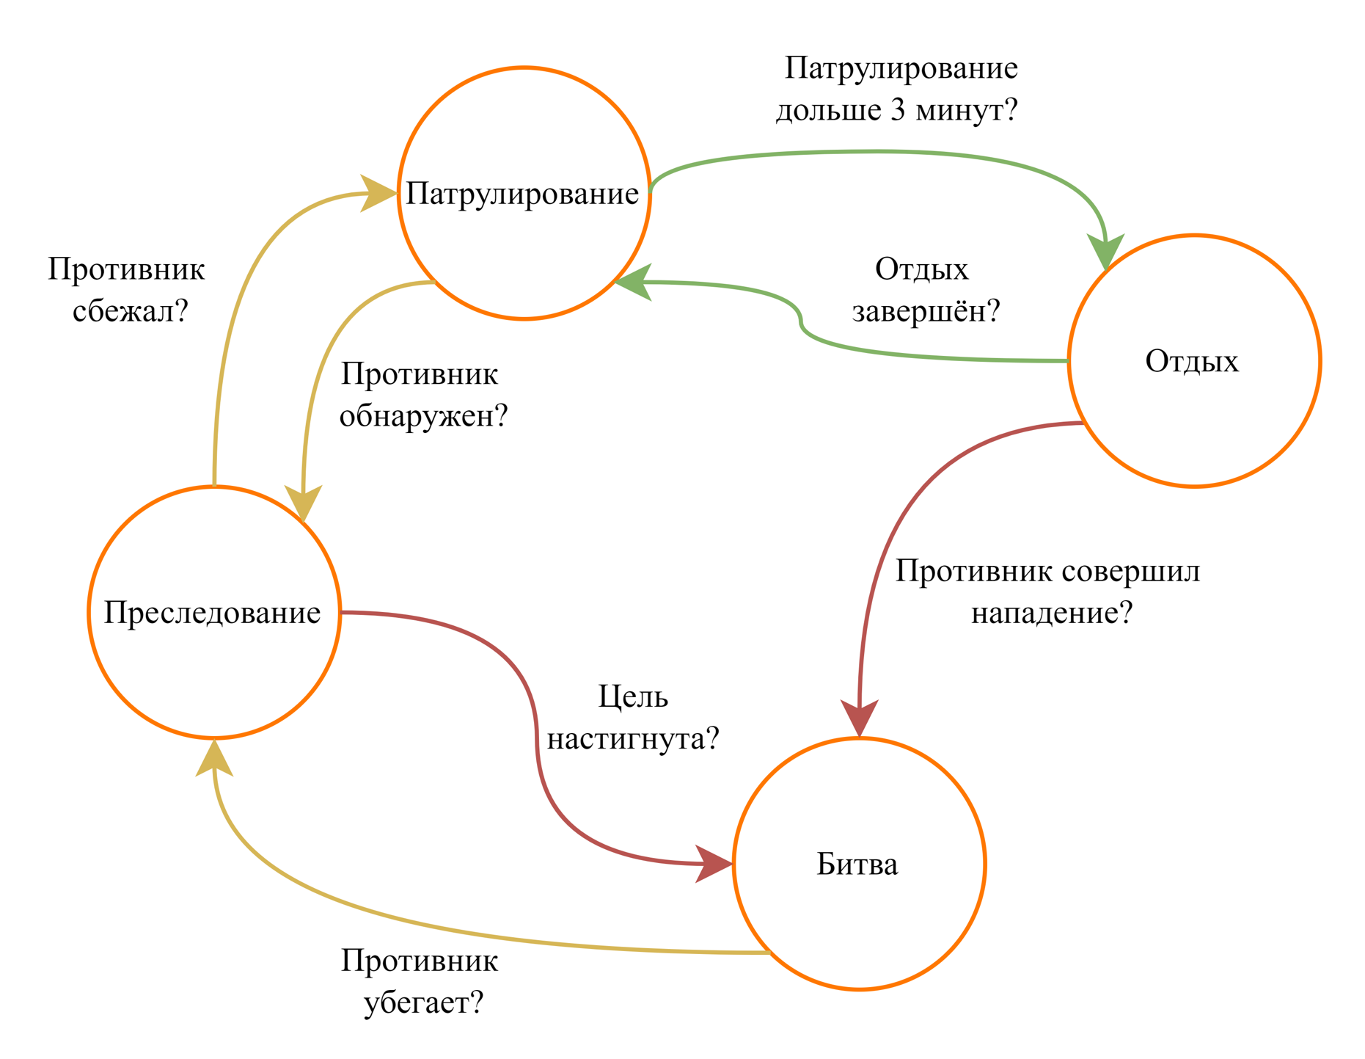
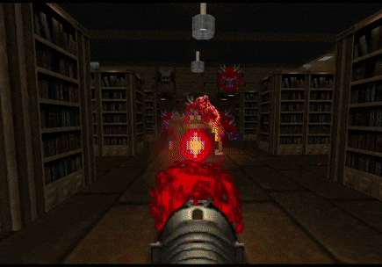
Конечные автоматы
Игра Doom

Slide 21
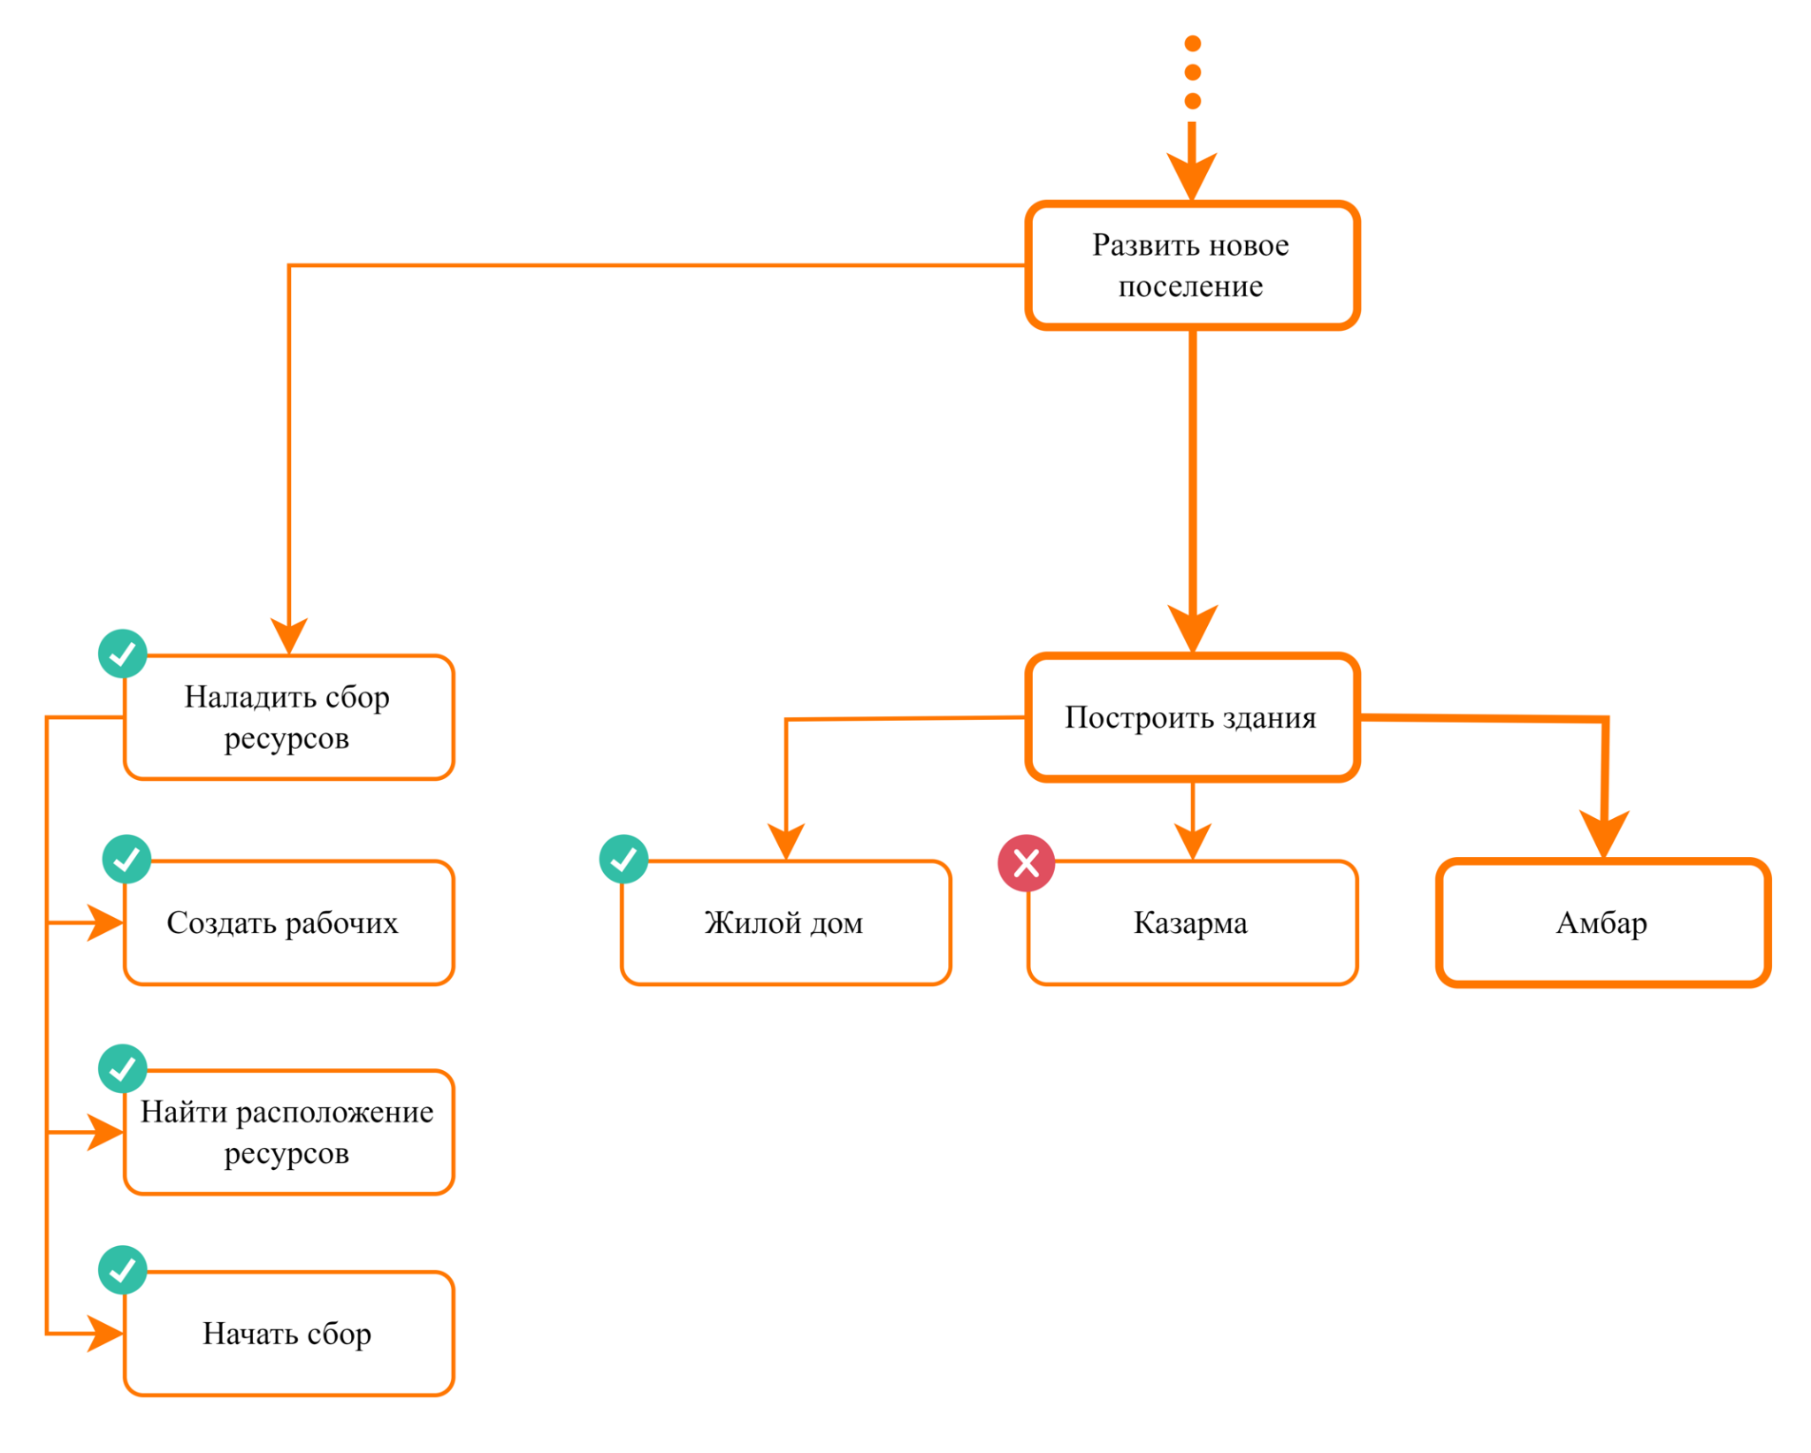
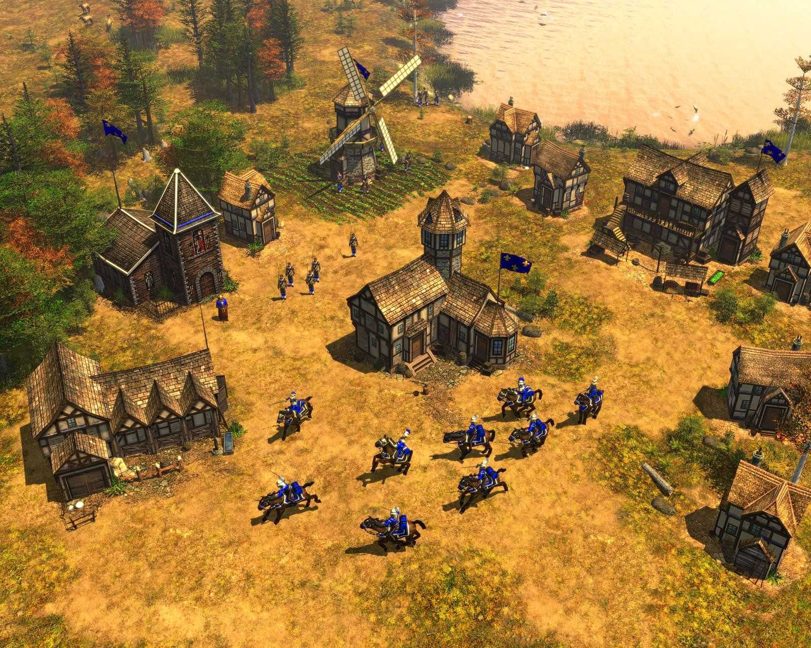
Деревья поведения
Игра Age of Empires

Slide 22
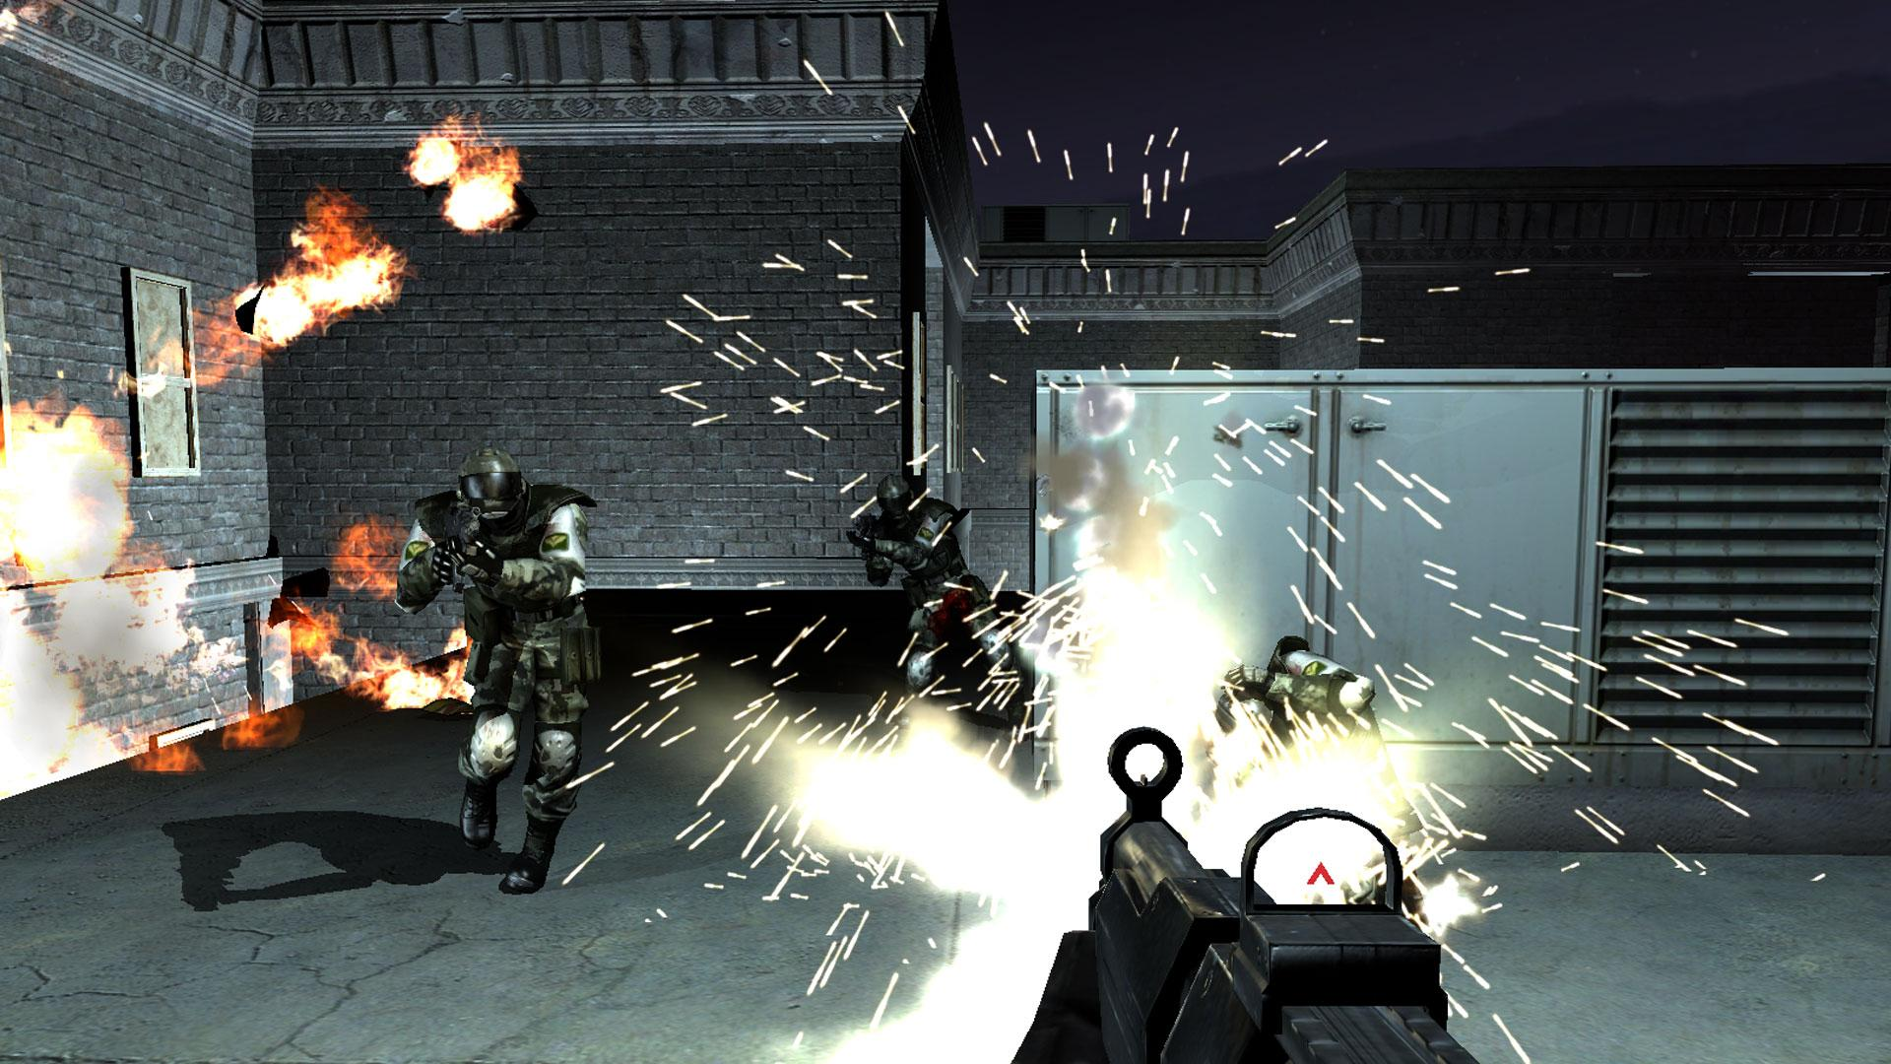
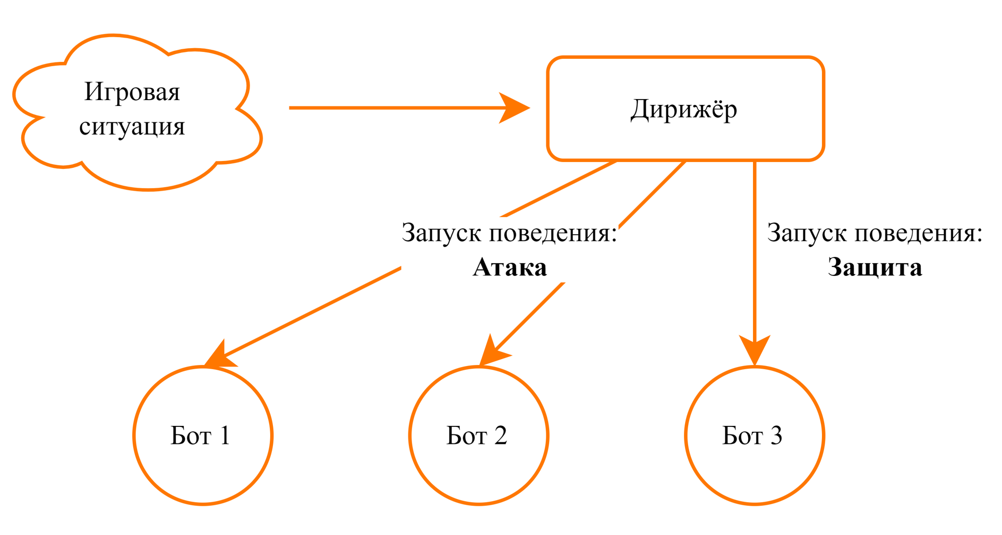
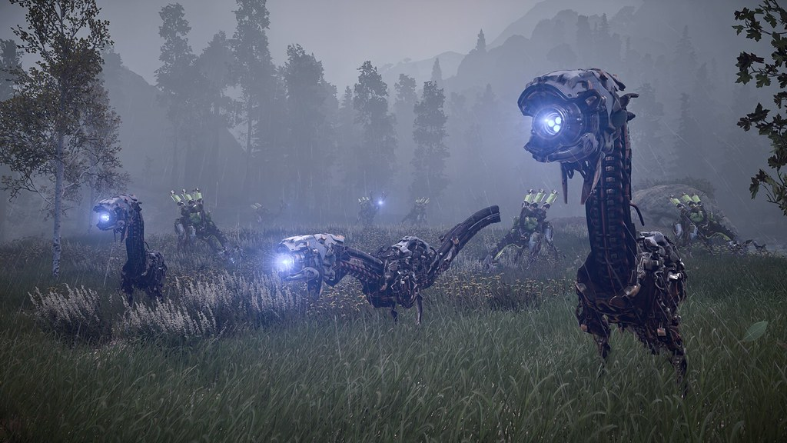
Коллективное поведение
Игра F.E.A.R.
Игра Horizon Zero Dawn

Slide 23
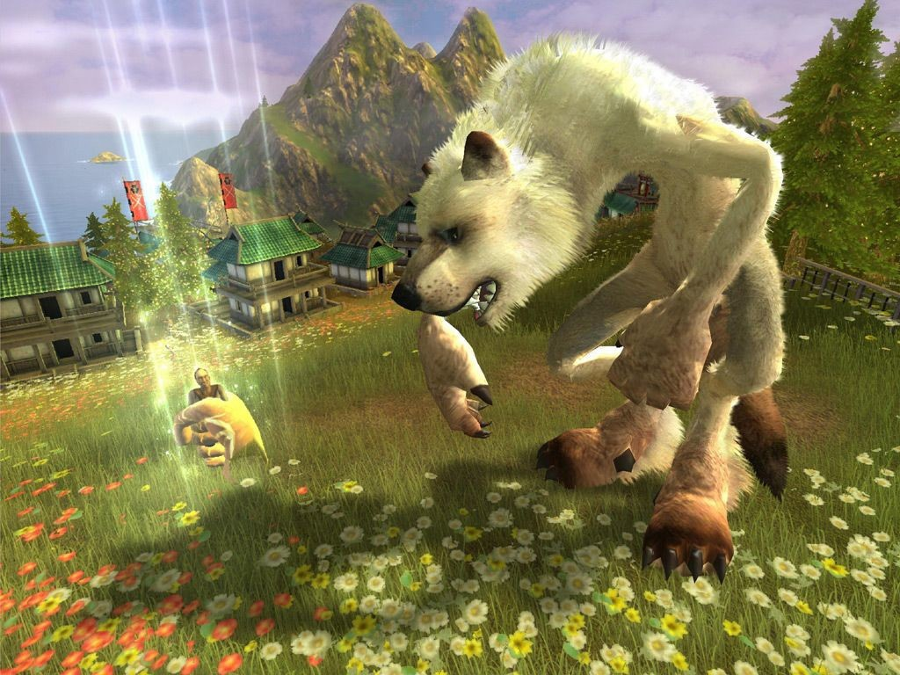
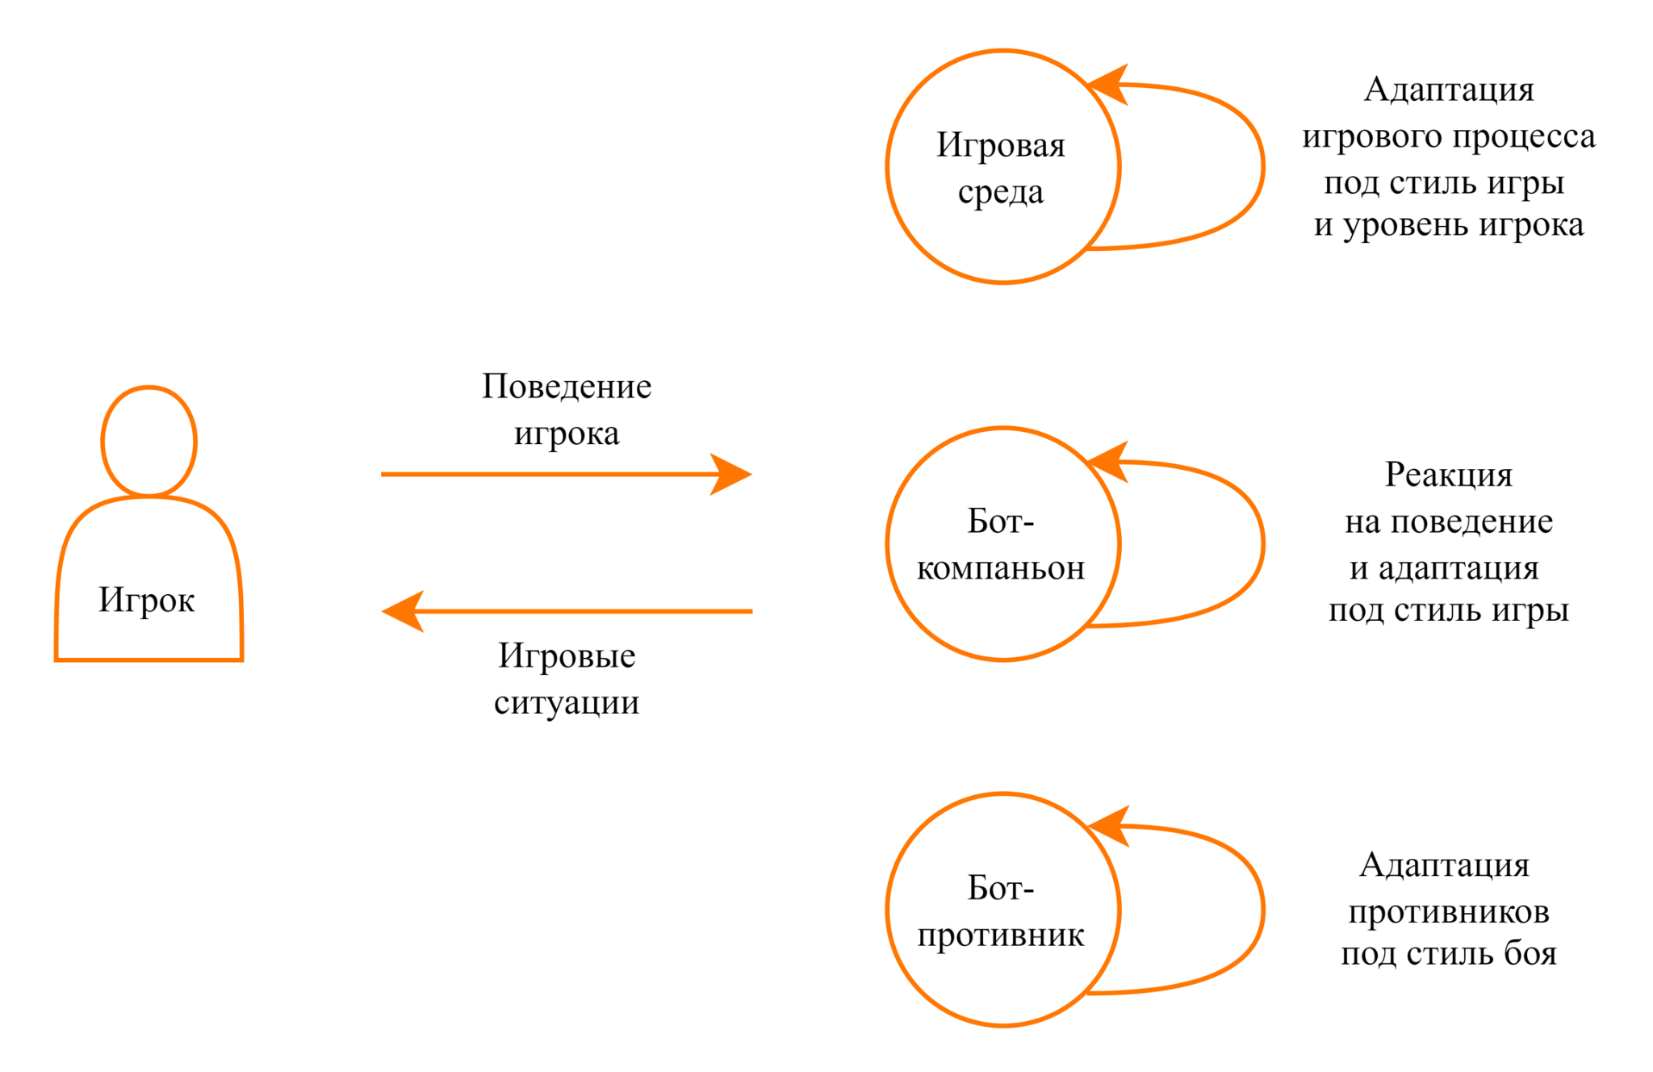
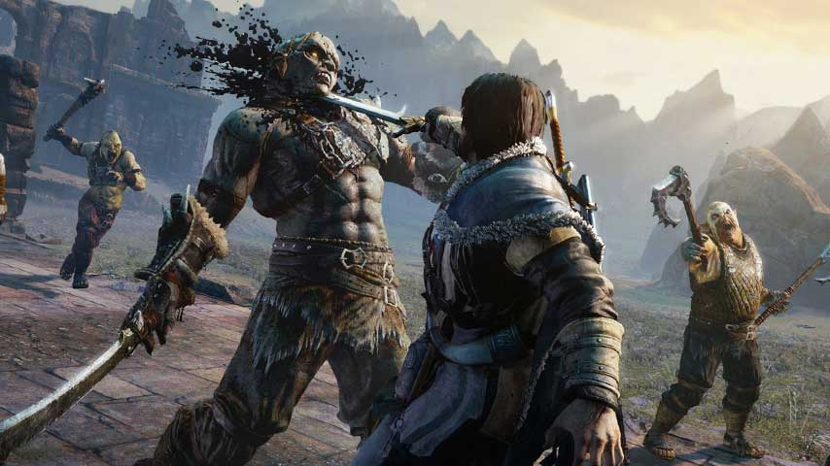
Адаптивное поведение
Игра Black & White
Игра Middle-earth: Shadow of Mordor

Slide 24
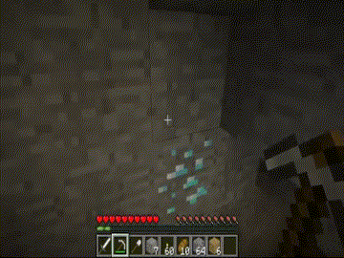
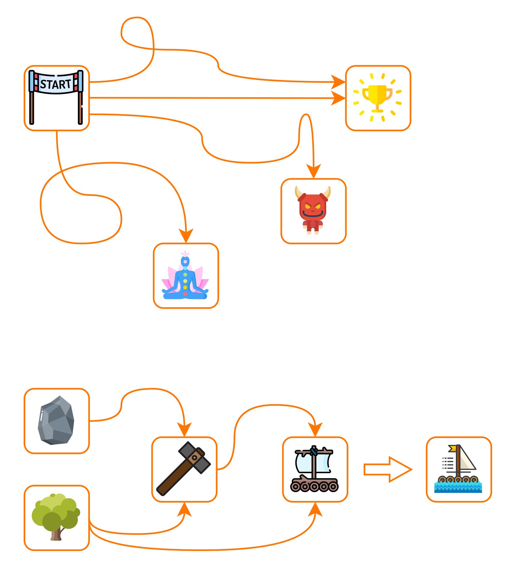
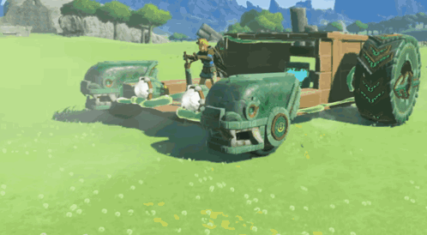
Эмерджентный геймплей
Игра Minecraft
Игра The Legend of Zelda

Slide 25
Успехи RL-агентов
в игровой индустрии

Slide 26
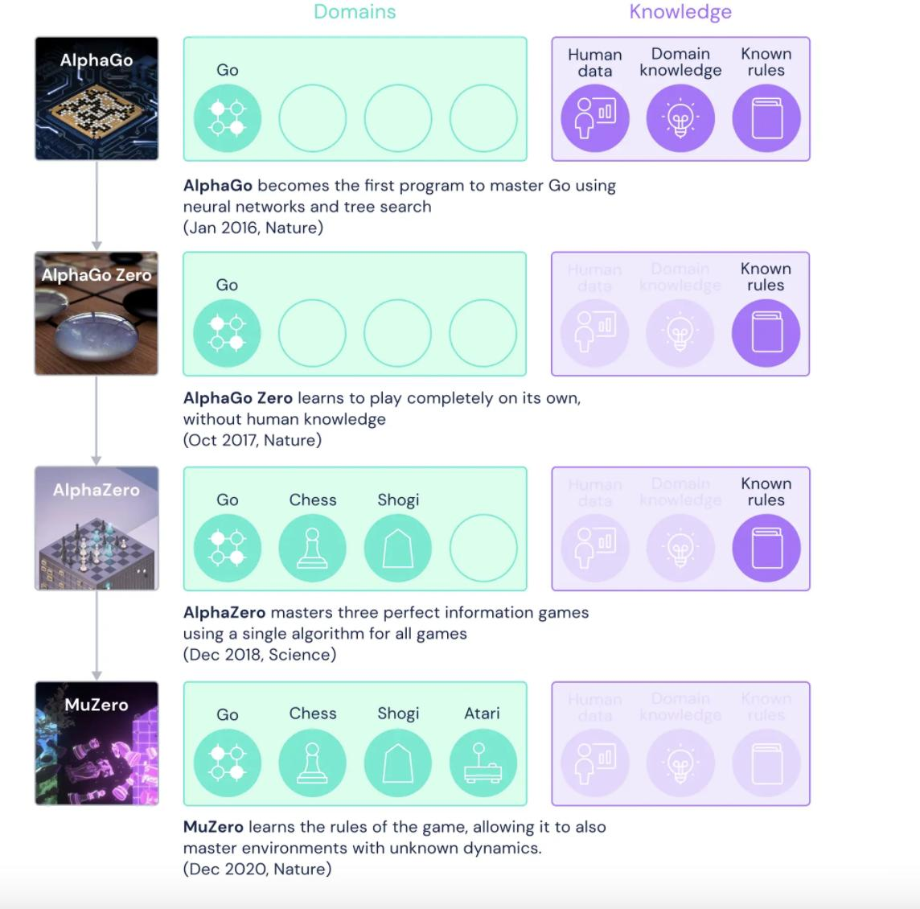

Победное шествие алгоритмов AlphaGo
В 2015 году AlphaGo выиграла у чемпиона Европы Фань Хуэя
со счётом 5:0
Алгоритм побеждает в 2016 году корейского чемпиона Ли Седоля
со счётом 4:1
Большая ширина дерева возможных ходов
( ̴ 35 в шахматах против ̴ 250 в Го)
Достаточно длинные партии
( ̴ 40 ходов в шахматах и ̴ 200 в Го)
Сложность оценки позиции и формализации логики игроков
Игра, как на тактическом, так и на стратегическом уровнях

Slide 27
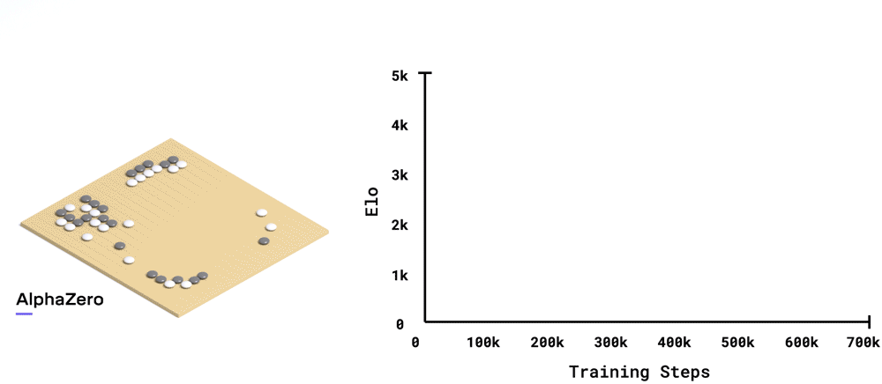
Победное шествие алгоритмов AlphaGo

Slide 28
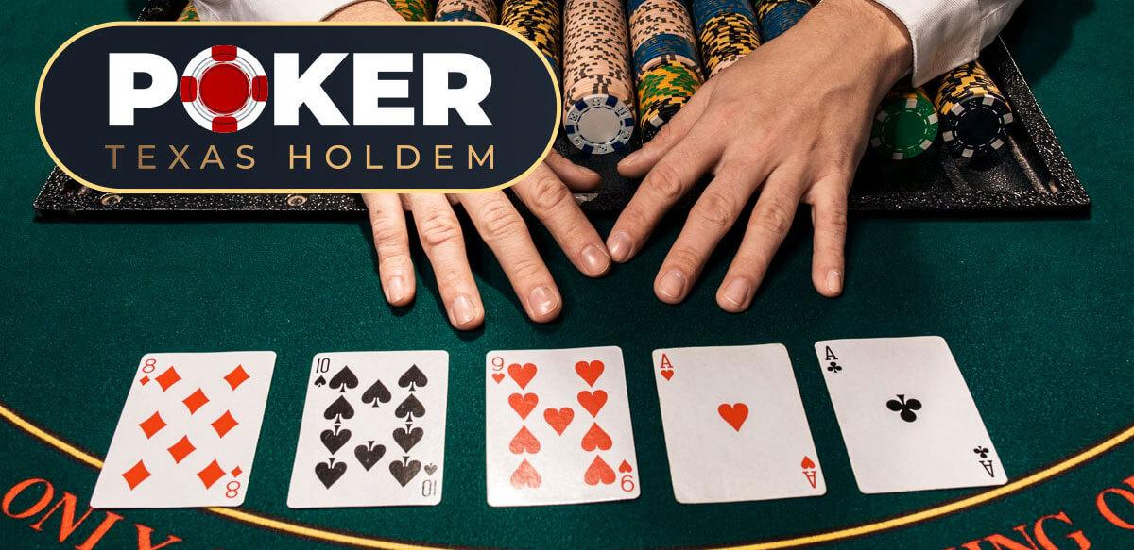
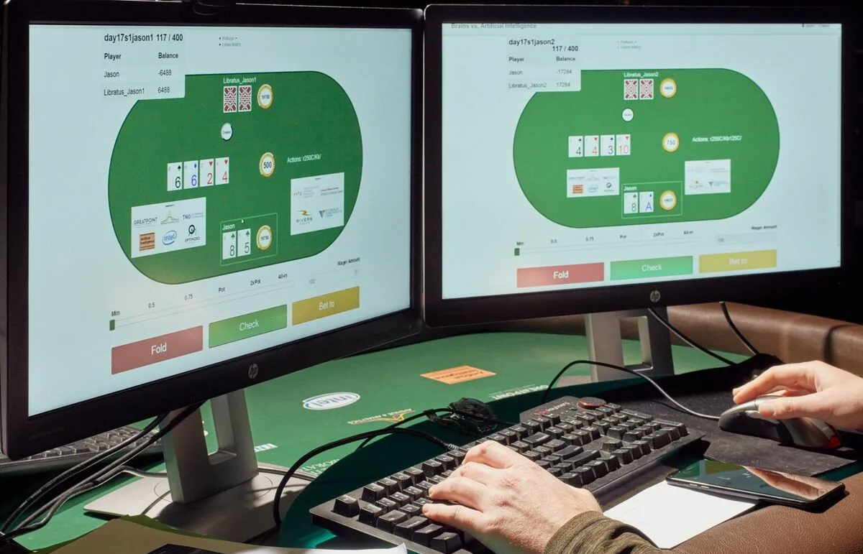

Libratus обыгрывает человека в покер
В 2017 году алгоритм Libratus одерживает победу над 4 проф. игроками
Соревнование длилось 20 дней
Покер - игра с неполной информацией
В данном виде покера произвольный размер ставки
Алгоритм разработан учёными в университете Карнеги-Меллон

Slide 29
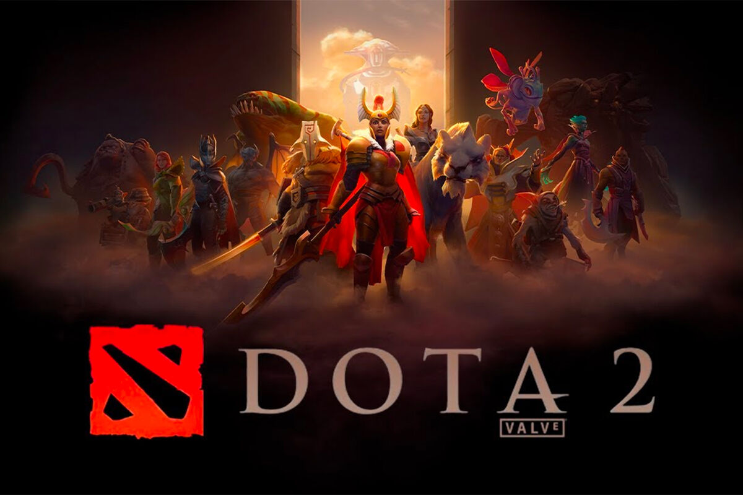
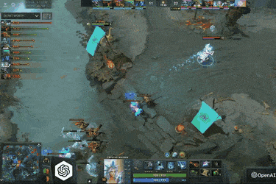

Покорение киберспорта: Dota 2
В 2017 году алгоритм OpenAI Five побеждает команду проф. игроков
в матче 5x5
Dota 2 - игра жанра MOBA
Побеждает тот, кто уничтожит главное здание противника
Игра с неполной информацией
Большое количество юнитов
Достаточно большое пространство действий

Slide 30
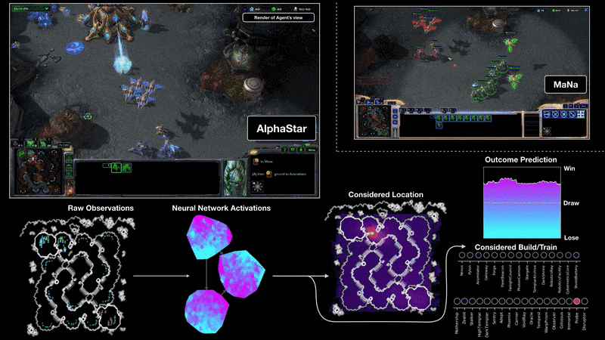
Покорение киберспорта: StarCraft 2
Победа алгоритма AlphaStar над двумя проф. игроками в 2018 году
StarCraft - стратегия в реальном времени (RTS)
Игра ведётся за одну из трёх фракций,
побеждает тот, кто уничтожит противника
Игра с неполной информацией
Огромные пространства состояний и действий
Макро планирование и микро контроль

Slide 31
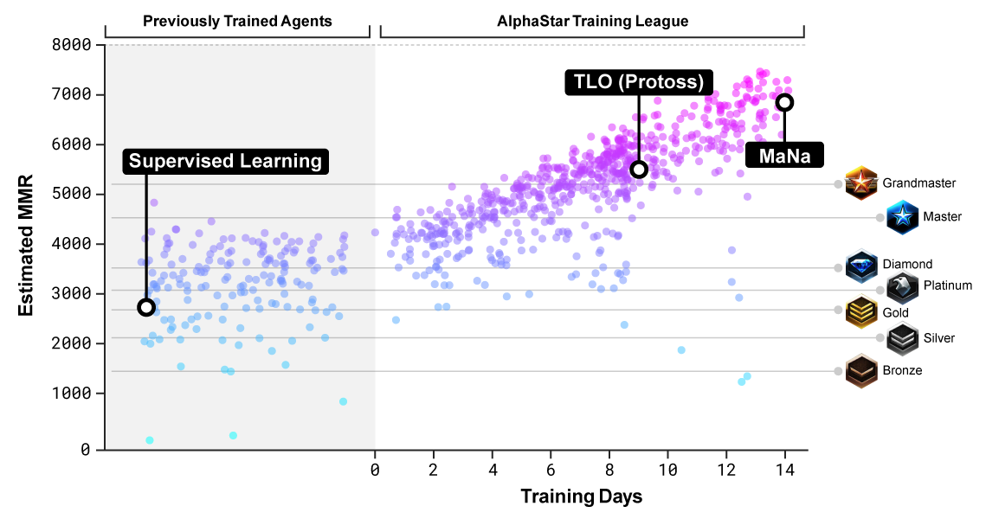
Покорение киберспорта: StarCraft 2

Slide 32
Перспективы RL-агентов в играх
Промежуточные выводы
1. | С помощью обучения с подкреплением можно существенно развить и сделать более разнообразным поведение NPC
2. | Можно обучить агентов на стороне разработчика, но дообучать их на стороне пользователя может быть проблематичным, т.к. этот процесс нестабилен
3. | RL-агенты показали, что способны развивать сверхчеловеческие способности в отдельных играх, что позволяет им выступать в роли “учителей” и обогащать знания о игре новыми идеями и стратегиями

Slide 33
Стратегия self-play

Slide 34
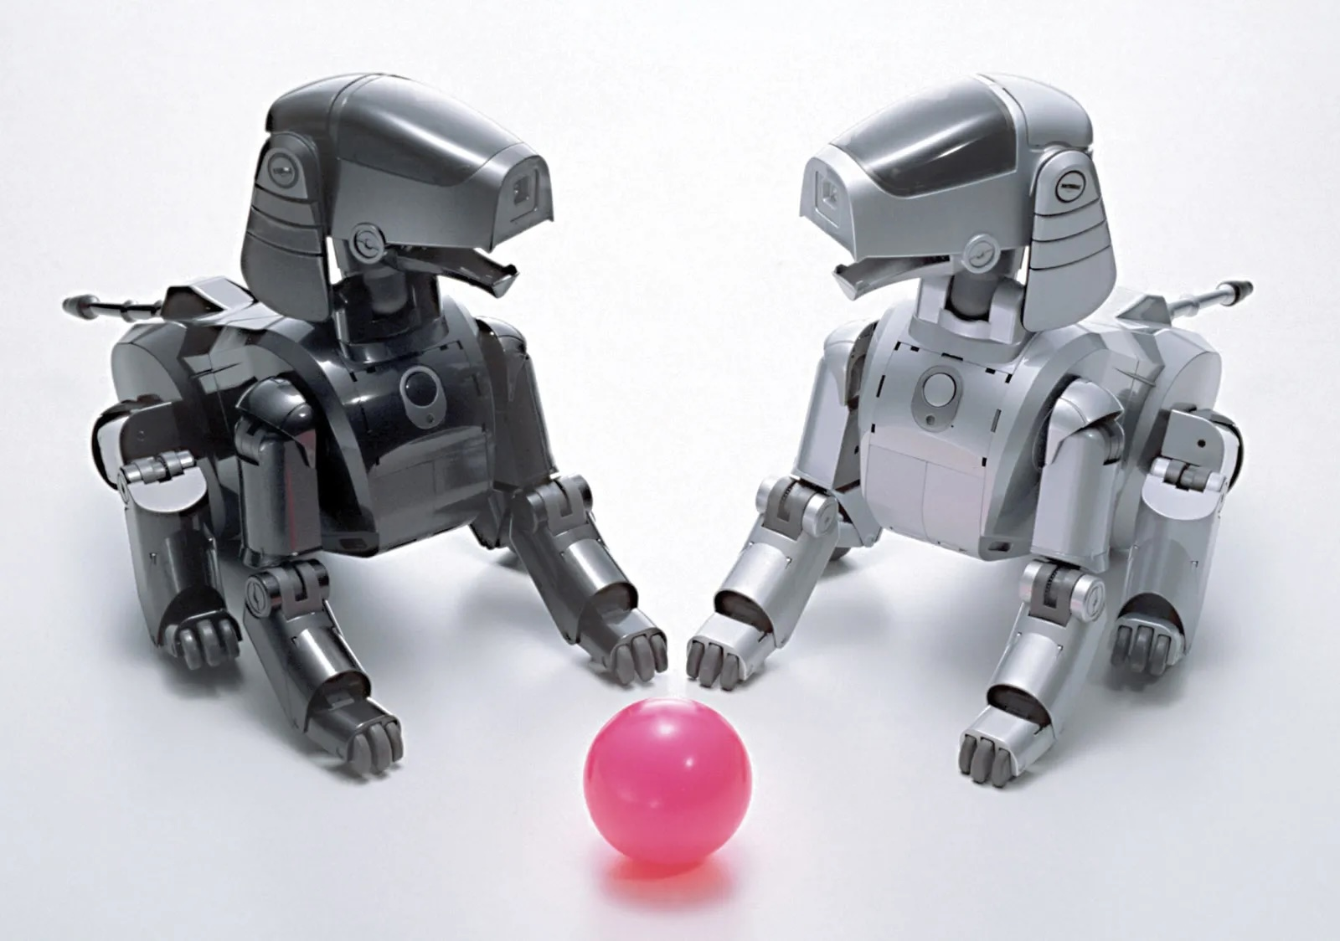
Self-play
Игра с сильным соперником не позволит агенту эффективно обучаться
Игра со слабым противником не представляет сложности и не способствует обучению
Оптимальный сценарий: агент соревнуется со своими копиями, близкими по навыку
Награда агента не является адекватным критерием прогресса

Slide 35
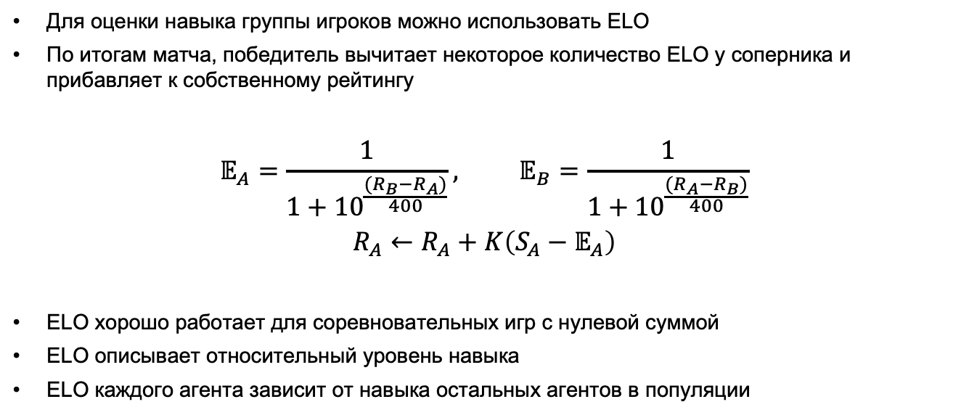
Как оценить навык агента
Для оценки навыка группы игроков можно использовать ELO
По итогам матча, победитель вычитает некоторое количество ELO у соперника и прибавляет к собственному рейтингу
$$𝔼_{A}=\frac{1}{1+{10}^{\frac{{(R}_{B}−R_{A})}{400}}}, 𝔼_{B}=\frac{1}{1+{10}^{\frac{{(R}_{A}−R_{B})}{400}}}$$
$$R_{A}←R_{A}+K\left(S_{A}−𝔼_{A}\right)$$
ELO хорошо работает для соревновательных игр с нулевой суммой
ELO описывает относительный уровень навыка
ELO каждого агента зависит от навыка остальных агентов в популяции

Slide 36
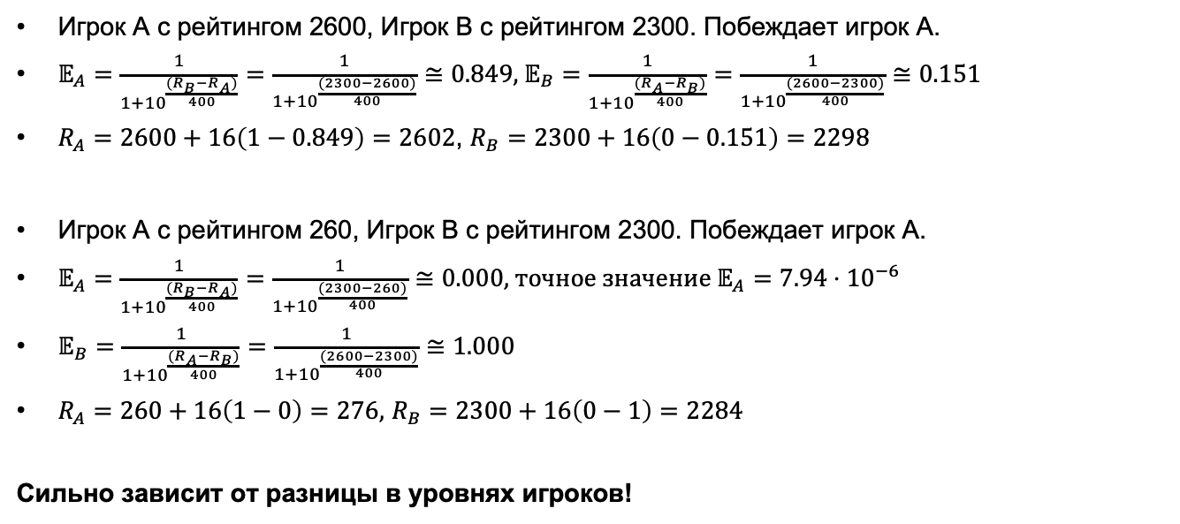
Пример расчета ELO
Игрок А с рейтингом 2600, Игрок В с рейтингом 2300. Побеждает игрок А.
$𝔼_{A}=\frac{1}{1+{10}^{\frac{{(R}_{B}−R_{A})}{400}}}=\frac{1}{1+{10}^{\frac{(2300−2600)}{400}}}≅0.849,$ $𝔼_{B}=\frac{1}{1+{10}^{\frac{{(R}_{A}−R_{B})}{400}}}=\frac{1}{1+{10}^{\frac{(2600−2300)}{400}}}≅0.151$
$R_{A}=2600+16\left(1−0.849\right)=2602$, $R_{B}=2300+16\left(0−0.151\right)=2298$
Игрок А с рейтингом 260, Игрок В с рейтингом 2300. Побеждает игрок А.
$𝔼_{A}=\frac{1}{1+{10}^{\frac{{(R}_{B}−R_{A})}{400}}}=\frac{1}{1+{10}^{\frac{(2300−260)}{400}}}≅0.000$, точное значение $𝔼_{A}=7.94⋅{10}^{−6}$
$𝔼_{B}=\frac{1}{1+{10}^{\frac{{(R}_{A}−R_{B})}{400}}}=\frac{1}{1+{10}^{\frac{(2600−2300)}{400}}}≅1.000$
$R_{A}=260+16\left(1−0\right)=276,$ $R_{B}=2300+16\left(0−1\right)=2284$
Сильно зависит от разницы в уровнях игроков!

Slide 37
Гиперпараметры self-play
Частота смены оппонента
Сколько копий агента хранить в памяти
Как часто играть против самой последней копии агента
Как часто добавлять нового агента в память
Стратегия многоагентного взаимодействия (компаньон / противник)
Стратегия взаимодействия с пользователем

Slide 38
Фреймворки и окружения
для обучения RL-агентов

Slide 39
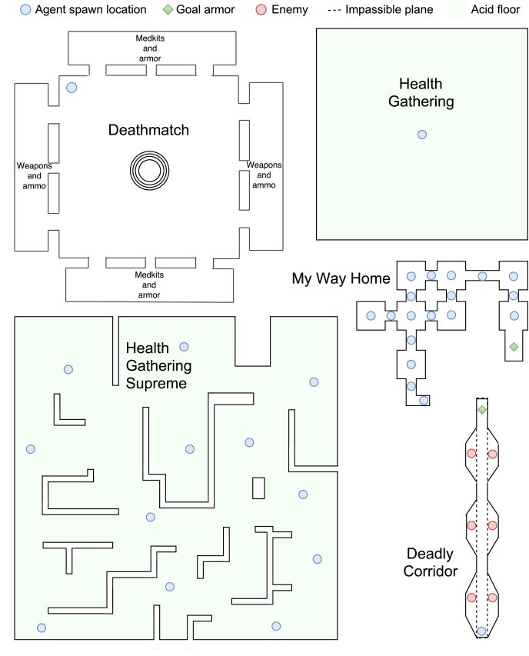
VizDoom
Сайт: https://vizdoom.cs.put.edu.pl
Git: https://github.com/Farama-Foundation/ViZDoom

Slide 40
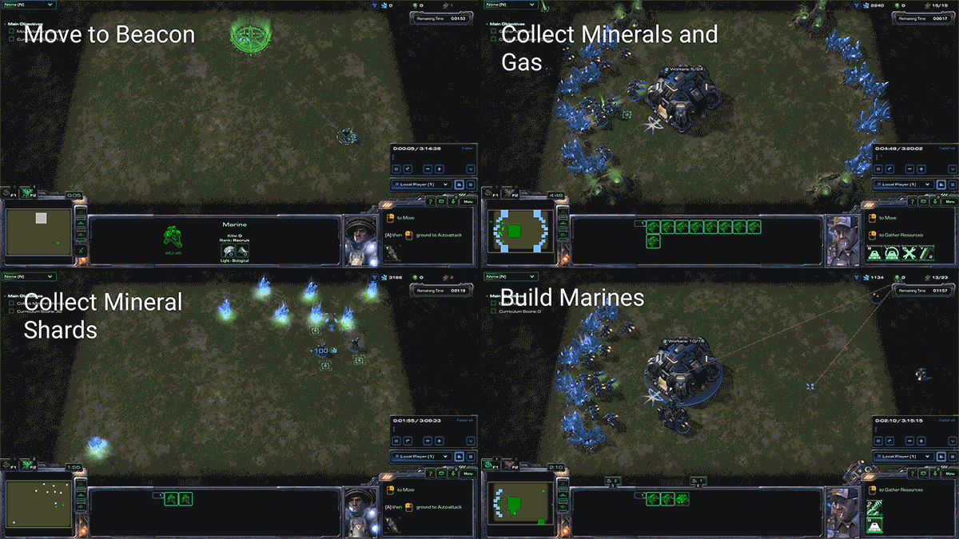
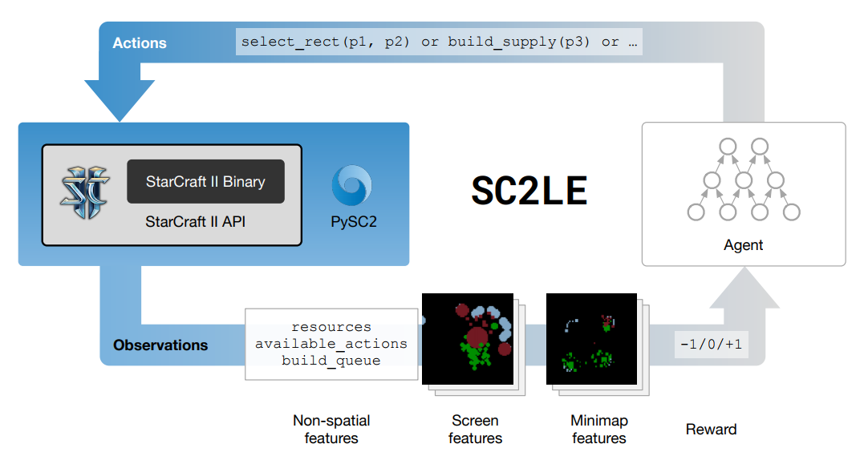
PySC2
Git: https://github.com/google-deepmind/pysc2

Slide 41

SMAC / SMACV2
PyMARL
Git: https://github.com/oxwhirl/smacv2
Книга: Мультиагентное обучение с подкреплением (Алфимцев А.Н.)

Slide 42
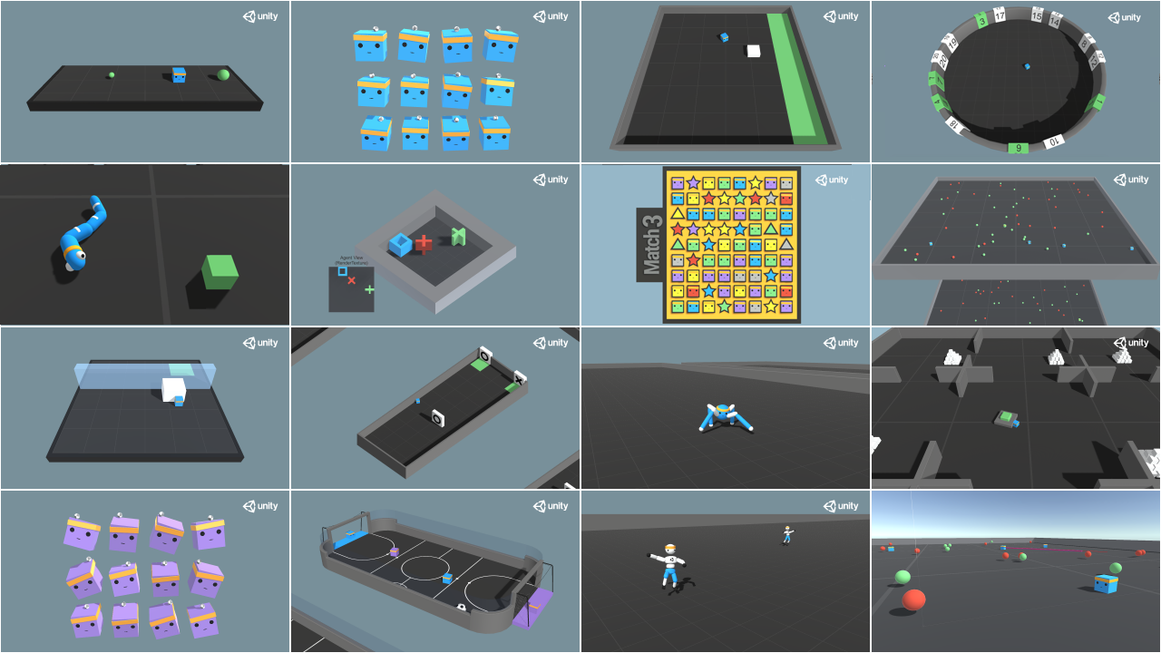
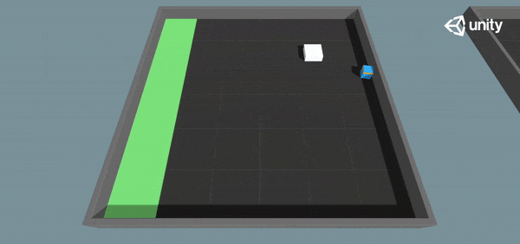
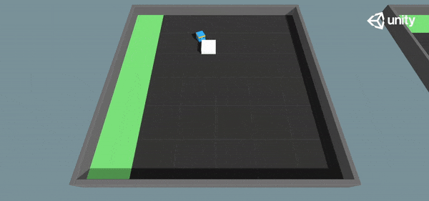
Unity ML Agent Toolkit
Поведение в начале обучения
Через 100 000 шагов обучения
Сайт: https://unity.com/products/machine-learning-agents
Git: https://github.com/Unity-Technologies/ml-agents

Slide 43
Transformers
Action Transformer
Action Transformer, используется для генерации действий на основе текущего состояния и истории предыдущих действий. Основная идея заключается в использовании трансформеров для моделирования зависимостей между последовательными действиями и состояниями.
Decision Transformer
Decision Transformer – это более новый подход, использует трансформеры для обработки эпизодов взаимодействия агента со средой как последовательности состояний, действий и наград.

Slide 44
Transformers
Библиотека с примерами https://github.com/alex-petrenko/sample-factory/tree/master
Action transformer: https://medium.com/@kaige.yang0110/ray-rllib-how-to-train-dreamerv3-on-vizdoom-and-atari-122c8bd1170b
Recurrent Action Transformer with Memory https://github.com/alstar8/RATE
Decision transformer: https://github.com/BLarzalere/Decision-Transformer-RL

Slide 45
Практика

Slide 46
Список материалов для изучения
Эволюционные стратегии в RL
SMAC
PySC2
VizDoom
Unity ML Agent Toolkit
Статья: Разработчики объяснили, как ИИ обыграл покерных профессионалов
Статья: Матч между OpenAI и профессионалами Dota 2
Видео: DeepMind ШОКИРУЕТ игроков в Старкрафт: разгром прогеймеров

Slide 47

Вопросы?
Ставим “+”,
если вопросы есть
Ставим “–”,
если вопросов нет

Slide 48
Рефлексия

Slide 49
Цели вебинара
1. | Поняли как применять RL к игровым задачам
2. | Поняли особенности игровых сред
3. | Поняли метрики игрового обучения

Slide 50
Заполните, пожалуйста,
опрос о занятии
по ссылке в чате

Slide 51
Cледующие вебинары
Спасибо за внимание!
03.06.24 – Применение RL в робототехнике
Игорь Стурейко
Руководитель курсов: Reinforcement Learning, ML Professional, ML Basic, MLOps, FinML
Teamlead, главный инженер проекта,
Физический факультет МГУ, PhD теоретическая физика
Опыт:
Более 15 лет занимался прикладной математикой и мат моделированием
(Data Scientist) (Python, С++) в НИИ ПАО Газпром
@stureiko (TG)
LinkedIn: igor-stureiko
@rl_fintech (Мой канал посвященный финансовым моделям)

